Slide 1
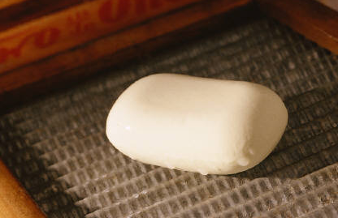

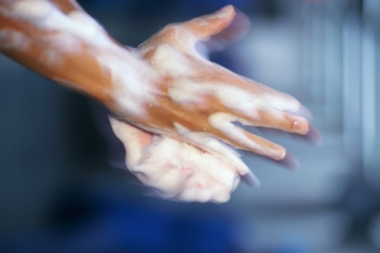

15.1 Vím, co jsou hydroxidy
Elektronická učebnice – II. stupeň Základní škola Děčín VI, Na Stráni 879/2 – příspěvková organizace Chemie
MÝDLA
ČIŠTĚNÍ ODPADŮ
Autor: Mgr. Petra Křivánková

Slide 2
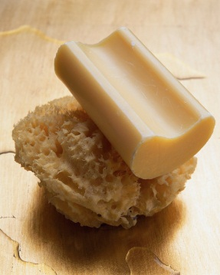
15.2 Co již víme?
Elektronická učebnice - II. stupeň Základní škola Děčín VI, Na Stráni 879/2 – příspěvková organizace Chemie
POROVNÁNÍ VZORCŮ HYDROXIDŮ A KYSELIN
Ca(OH)₂
KOH
HNO₂
H₂CO₃
hydroxidy
kyseliny
ve všech vzorcích je značka kyslíku a vodíku
ve vzorcích hydroxidů jsou značky kyslíku a vodíku vedle sebe jako skupina OH
ve vzorcích hydroxidů je značka kovového prvku před skupinou OH
ve vzorcích kyselin je značka třetího prvku mezi značkou vodíku a kyslíku

Slide 3

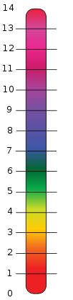
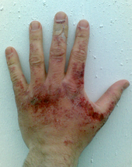
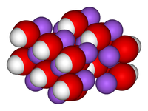

15.3 Jaké si řekneme nové termíny a názvy?
Elektronická učebnice - II. stupeň Základní škola Děčín VI, Na Stráni 879/2 – příspěvková organizace Chemie
HYDROXIDY
tvořeny hydroxylovým aniontem OH⁻ a kovovým kationtem
zásadité látky
pH › 7
vodné roztoky i pevné látky
výroba mýdel, chemikálií,
k čištění olejů a tuků
žíraviny, vodné roztoky = louhy

Slide 4
15.4 Co si řekneme nového?
Elektronická učebnice - II. stupeň Základní škola Děčín VI, Na Stráni 879/2 – příspěvková organizace Chemie
NÁZVOSLOVÍ HYDROXIDŮ
Tvorba vzorce z názvu
hydroxid dusičný -ičný +V
pořadí prvků – vždy stejné
1. 2. 3.
N O H doplníme oxidační čísla
N ^{V} (OH)^{-I}
platí křížové pravidlo:
oxidační číslo u 1. prvku napíšeme jako dolní index k OH skupině (musí být v závorce) a naopak
N₁(OH)₅
hydroxid dusičný N(OH)₅
Tvorba názvu ze vzorce
probíhá v opačném pořadí než tvorba vzorce
Mg(OH)₂
důležité – křížové pravidlo
dolní index za OH skupinou napíšeme jako horní index k prvnímu prvku → oxidační číslo
k hořčíku dáme oxidační číslo II
Mg^{II}(OH)^{-I}₂
ox. číslo II – koncovka –natý
Mg(OH)₂ hydroxid hořečnatý

Slide 5
15.5 Procvičení a příklady
Elektronická učebnice - II. stupeň Základní škola Děčín VI, Na Stráni 879/2 – příspěvková organizace Chemie
PŘÍKLADY NA PROCVIČENÍ
Vznik hydroxidu vápenatého:
CaO + H₂O → Ca(OH)₂
Doplň k názvům vzorce a oxidační čísla a naopak:
hydroxid vápenatý
hydroxid draselný
hydroxid hlinitý
hydroxid stříbrný
hydroxid amonný
Fe(OH)₃
NaOH
Cu(OH)₂
Mn(OH)₇
P(OH)₅
Ca(OH)₂
KOH
Al(OH)₃
AgOH
NH₄OH
Srážení hydroxidu měďnatého:
CuSO₄ + 2NaOH → Cu(OH)₂ + Na₂(SO₄)
hydroxid železitý
hydroxid sodný
hydroxid měďnatý
hydroxid manganistý
hydroxid fosforečný
Srážení hydroxidu železitého:
Fe₂(SO₄)₃ + 6NaOH → 2Fe(OH)₃ + 3Na₂(SO₄)

Slide 6
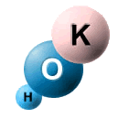
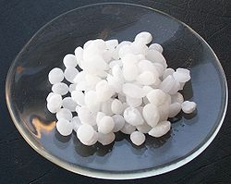
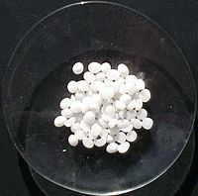
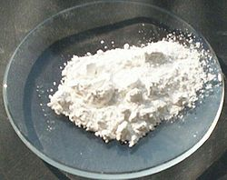
15.6 Něco navíc pro šikovné
Elektronická učebnice - II. stupeň Základní škola Děčín VI, Na Stráni 879/2 – příspěvková organizace Chemie
Na
O
H
hydroxid vápenatý
Ca(OH)₂
bílý prášek, získává se z oxidu vápenatého
vápenné mléko (kaše) , vápenná voda (čirý roztok)
hydroxid sodný
NaOH
bílé pecičky, pohlcuje vzdušnou vlhkost
reakce sodíku s vodou
2Na + 2H₂O → H₂ + 2NaOH
hydroxid draselný
KOH
bílý, pevný, pohlcuje vlhkost ze vzduchu

Slide 7



15.7 CLIL
Elektronická učebnice - II. stupeň Základní škola Děčín VI, Na Stráni 879/2 – příspěvková organizace Chemistry
Potassium hydroxide
Use: electrolyte in alkaline batteries, potassium soaps
Sodium hydroxide
Use: manufacture of paper, textiles, drinking water, soaps, detergents
Magnesium hydroxide
Use: as an antacid to neutralize stomach acid, and as a laxative

Slide 8
15.8 Test znalostí
Elektronická učebnice - II. stupeň Základní škola Děčín VI, Na Stráni 879/2 – příspěvková organizace Chemie
Jak nazýváme vodné roztoky hydroxidů? a/ mýdla b/ louhy c/ detergenty d/ potaš | 3. Název Br(OH)₇ je: a/ hydroxid boritý b/ hydroxid bromitý c/ hydroxid bromistý d/ hydroxid bromičný
2. Jaké je hlavní použití hydroxidů? a/ výroba mýdel, čištění potrubí b/ výroba textilu, potravin c/ čištění oděvů d/ výroba výbušnin | 4. Jaký je vzorec hydroxidu zlatitého? a/ AgOH b/ AuOH c/ Au(OH)₃ d/ Ag(OH)₃
Správné odpovědi:
b
a
c
c
Test na známku

Slide 9
Elektronická učebnice - II. stupeň Základní škola Děčín VI, Na Stráni 879/2 – příspěvková organizace Chemie
15.9 Použité zdroje, citace
http://cs.wikipedia.org/wiki/Hydroxid_sodn%C3%BD
http://xantina.hyperlink.cz/hydroxidy.html
http://cs.wikipedia.org/wiki/Hydroxid_v%C3%A1penat%C3%BD
http://cs.wikipedia.org/wiki/Hydroxid_draseln%C3%BD
http://en.wikipedia.org/wiki/Hydroxide
http://www.ireceptar.cz/res/data/040/004666_50_026829.jpg?seek=1243856197
Obrázky z databáze klipart

Slide 10
Elektronická učebnice - II. stupeň Základní škola Děčín VI, Na Stráni 879/2 – příspěvková organizace Chemie
15.10 Anotace
Autor | Mgr. Petra Křivánková
Období | 07 – 12/2011
Ročník | 8. a 9. ročník
Klíčová slova | Hydroxidy
Anotace | Prezentace popisující názvosloví, význam, výskyt a použití významných hydroxidů.

